Slide 1

DLRG/NIVEA Kindergartentag – Das Mitmachquiz

Slide 2

1. Autsch… das tut weh!
O) Dort wo Rennboote und Schiffe fahren, kann man bestens ein Wettschwimmen abhalten
W) Schifffahrtswege, Buhnen, Schleusen, Brückenpfeiler und Wehre sind keine Schwimm- und Badezonen
E) Wer in der Nähe von Schiffen schwimmt, dem helfen freundliche Fische aus der Gefahrenzone

Slide 3
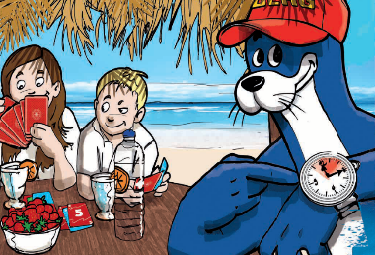
2. Puuuuuh… Heiß!
A) Meide die Sonne in der Mittagszeit und spiele lieber im Schatten
S) Schicke Uhren sind am Strand sehr wichtig
P) Mittags kann man am besten schummeln

Slide 4
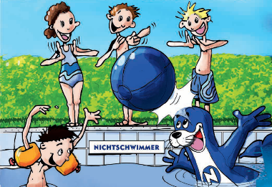
3. Ahhh.. Beflügelnd!
I) Als Nichtschwimmer darfst du nicht ins Wasser
S) Gehe als Nichtschwimmer nur bis zum Bauch ins Wasser
L) Als Nichtschwimmer darf man keine Bälle mit ins Wasser nehmen

Slide 5
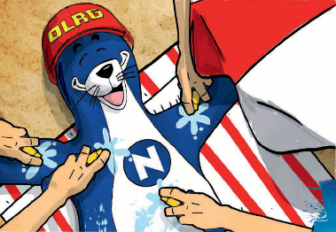
4. Hihihi… das kitzelt!
B) Wer sich dick mit Sonnencreme einschmiert, braucht sich nicht zu waschen
R) Wenn du nur im Schatten bist brauchst du dich nicht mit Sonnencreme eincremen
E) Creme dich vor dem Spielen in der Sonne dick mit Sonnenschutz ein

Slide 6
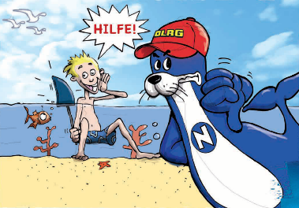
5. Oh-ooh… nicht lustig!
R) Rufe im Wasser nie um Hilfe, wenn du nicht in Gefahr bist
U) Im Wasser darfst du nicht um Hilfe rufen, auch nicht, wenn du in Gefahr bist
T) Du darfst im Wasser nur um Hilfe rufen, wenn dich ein Fisch fressen möchte

Slide 7
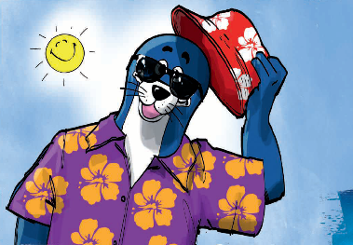
6. Schööön… behütet!
B) Im Sommer schön warme Kleidung anziehen
R) Nur bunte Muster auf der Kleidung beschützen dich vor Sonnenbrand
E) Sonnenhut und Kleidung schützen dich zusätzlich vor der Sonne

Slide 8
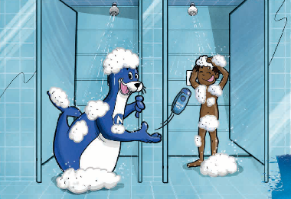
7. Uiiii… erfrischend!
M) Viel Schaum hilft beim Schwimmen
U) Kühle dich ab, bevor du ins Wasser gehst
N) Wer unter der Dusche singt, kann besser schwimmen

Slide 9
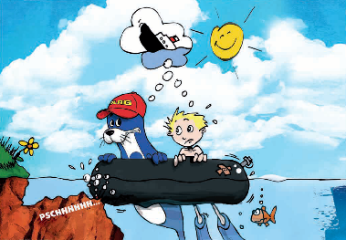
8. Pffffffft… schade!
N) Aufblasbare Schwimmhilfen sind in freien Gewässern gefährliche Spielzeuge
R) Mit einer Luftmatratze darfst du als Nichtschwimmer überall schwimmen
K) Wenn du einen Schwimmreifen hast, brauchst du nie dein Seepferdchen machen

Slide 10
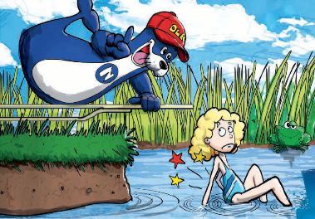
9. Hoppla… autsch!
S) Ins flache Wasser nur Kopfüber springen
Z) Lache immer über andere, die im flachen Wasser sitzen
D) Springe nur ins Wasser, wenn es unter dir frei und tief genug ist

Slide 11
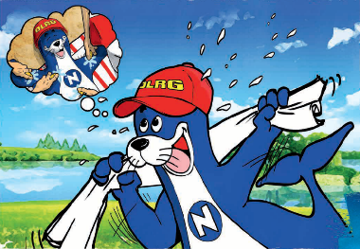
10. Ahaaa… auf ein Neues!
C) Es reicht, wenn du dich einmal vor dem Schwimmen mit Sonnenschutz eincremst
S) Creme dich öfters erneut ein und immer, wenn du aus dem Wasser kommst
H) Nach dem Schwimmen musst du dich nicht erneut eincremen, wenn du dich gut abtrocknest

Slide 12
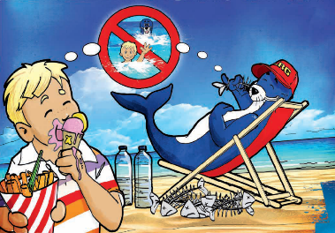
11. Mmmmhh… lecker! Aber…
O) Gehe niemals mit vollem oder ganz leerem Magen baden
J) Am Strand darf nur Fisch gegessen werden
G) Wenn du genug Eis isst, musst du nichts mehr trinken

Slide 13
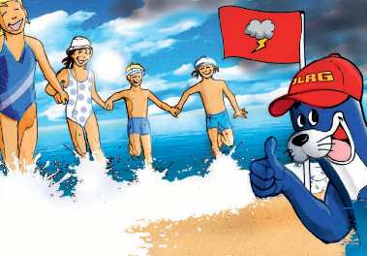
12. Potzblitz… schnell raus!
F) Wenn es anfängt zu blitzen, müsst ihr euch im Wasser an den Händen halten
D) Du darfst im Wasser bleiben, wenn das Gewitter nicht doll ist
N) Bei Gewitter ist Baden lebensgefährlich, verlasse das Wasser sofort

Slide 14
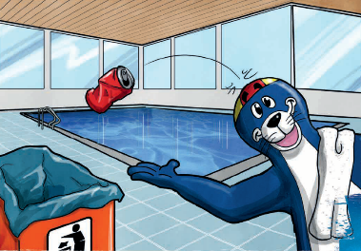
13. Boing… ab in die Tonne!
F) Im Schwimmbad kannst du den Abfall auch ins Wasser werden
D) Halte das Wasser und seine Umgebung sauber, wirf Abfälle in den Mülleimer
N) Mit Abfall kann man super das Werfen üben

Slide 15

14. Woooo… ist er denn?
A) Bei schönem Wetter ist es okay, weiter als erlaubt zu schwimmen
E) Überschätze beim Schwimmen nicht deine Kraft und Können, schwimme allein nie weit hinaus
M) Wenn du keine Lust mehr hast zu schwimmen, rufe einfach um Hilfe

Slide 16
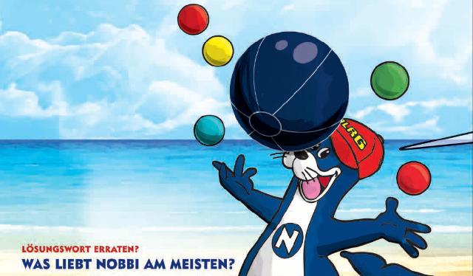
Wer hats erraten?
1 2 3 4 5 6 7 8 9 10 11 12 13 14

